Slide 1
الخبّاز

Slide 2
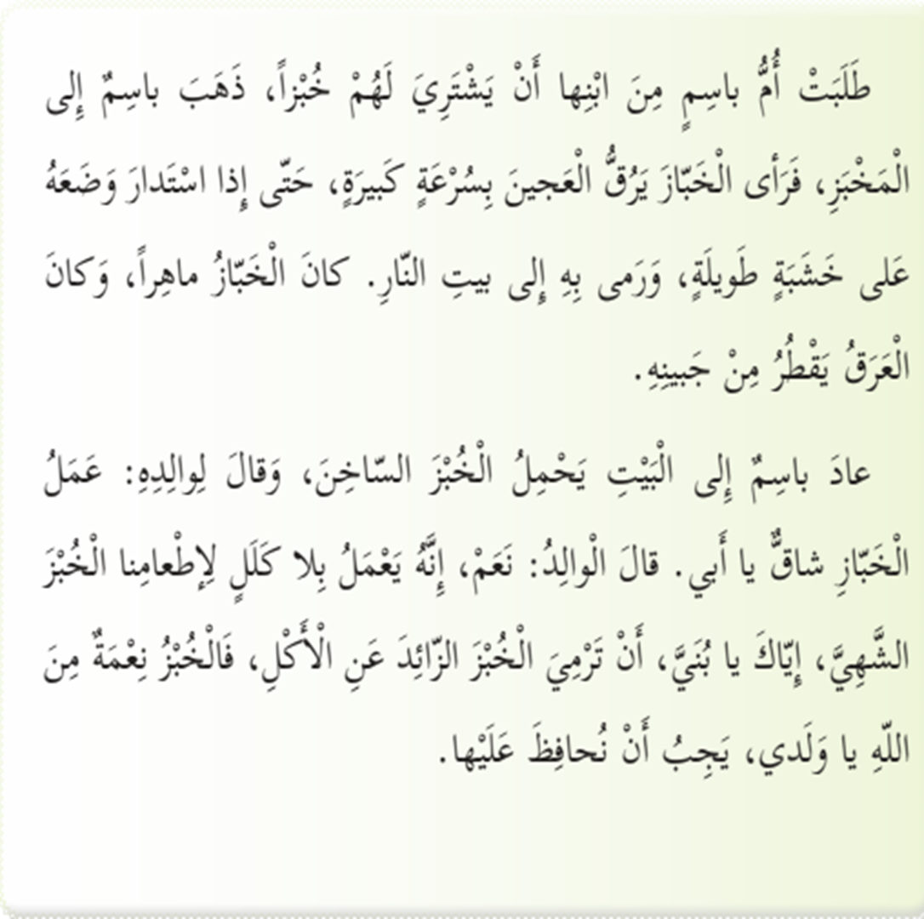

Slide 3
طَلَبَتْ أُمُّ باسِمٍ مِنَ ابْنِها أَنْ يَشْتَرِيَ لَهُمْ خُبْزًا، ذَهَبَ بِاسِمٌ إِلَى الْمَخْبَزِ، فَرَأَى الْخَبَّازَ يَرْقُّ الْعَجِينَ بِسُرْعَةٍ كَبِيرَةٍ،

Slide 4
حَتَّى إِذَا اسْتَدارَ وَضَعَهُ عَلى خَشَبَةٍ طَوِيلَةٍ، وَرَمَى بِهِ إلى بيتِ النَّارِ. كَانَ الْخَبّازُ مَاهِرًا، وَكَانَ الْعَرَفُ يَقْطُرُ مِنْ جَبينِهِ.

Slide 5
عادَ باسِمٌ إِلَى الْبَيْتِ يَحْمِلُ الْخُبْزَ السَّاخِنَ، وَقَالَ لِوَالِدِهِ: عَمَلُ الْخَبَّازِ شَاقٌ يَا أَبي . قالَ الْوَالِدُ: نَعَمْ، إِنَّهُ يَعْمَلُ بِلا كَلَلٍ لِإِطْعَامِنَا

Slide 6
الْخُبْزَ الشَّهِيَّ، إِيَّاكَ يَا بُنَيَّ، أَنْ تَرْمِيَ الْخُبْزَ الزّائِدَ عَنِ الْأَكْلِ، فَالْخُبْزُ نِعْمَةٌ مِنَ الله يا وَلَدي، يَجِبُّ أَنْ نُحافِظَ عَلَيْها .

